Slide 1
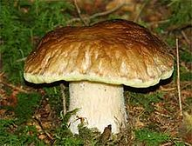
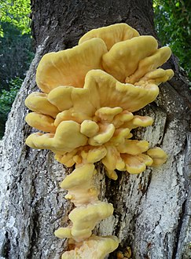
БІОЛОГІЯ
6 клас
09. 05. 2022р.
Тема: ЗАГАЛЬНА ХАРАКТЕРИСТИКА ГРИБІВ.
Завдання:
Ознаки, притаманні грибам.
Особливості поширення цих організмів.

Slide 2
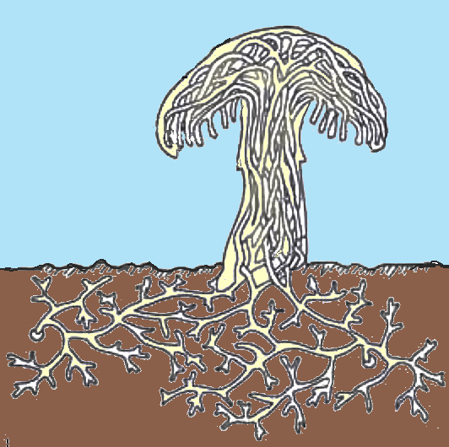
Гриби живляться розчиненими органічними речовинами, поглинаючи їх шляхом всмоктування всією поверхнею тіла
Складні органічні речовини (складні вуглеводи, білки)
ферменти
Ферменти здійснюють позаклітинне травлення:
вони розкладають складні органічні сполуки на прості
всмоктування
Розчинені прості органічні сполуки (прості цукри, амінокислоти)

Slide 3
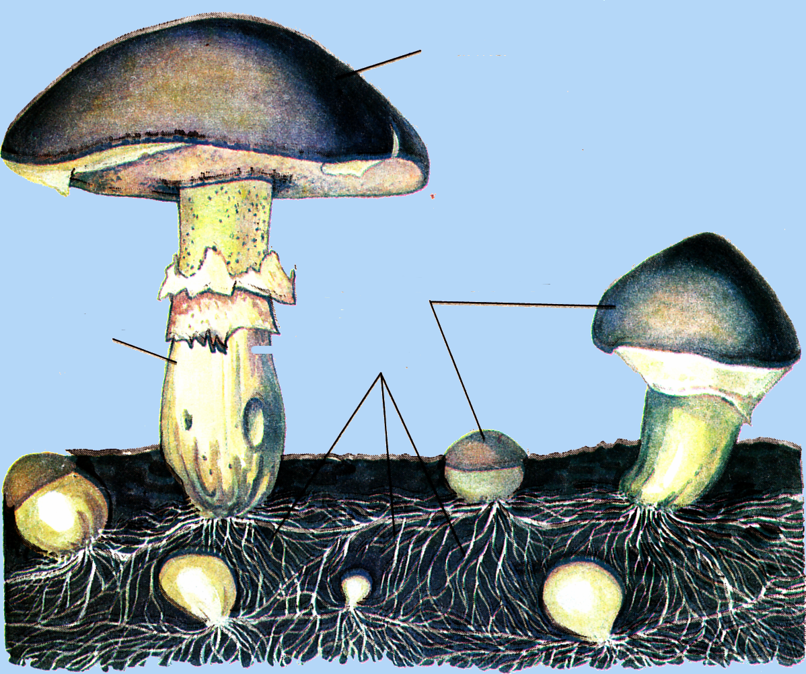
Гриби вивчає наука – МІКОЛОГІЯ. Гриб поглинає поживні речовини довгими тонесенькими безбарвними розгалуженими нитками — гіфами.
Плодові тіла (надземна частина), які в повсякденному житті називаються грибами,─ це лише мала видима частина грибного організму грибниця. Вона схована в грунті.
Плодове тіло
Грибниця

Slide 4
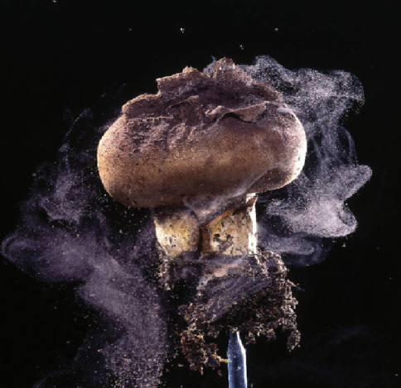
В плодовому тілі грибів утворюються спори. При дозріванні вони висипаються. Їх підхоплює вітер і розносить по лісі. Потрапивши в сприятливі умови, спора проростає в грибницю. Через деякий час з’являються плодові тіла.

Slide 5
Ознаки грибів, властиві рослинам:
1
необмежений ріст
2
живлення всмоктуванням
3
прикріплений спосіб життя
4
розмноження спорами

Slide 6
Ознаки грибів, що властиві також тваринам:
1
гетеротрофне живлення — живлення готовими органічними речовинами;
2
У клітинних стінках хітин — речовина притаманна тваринним організмам;
3
Запас поживних речовин у вигляді глікогену —тваринного білка;
4
Відсутність у клітинах пластид з хлорофілом

Slide 7
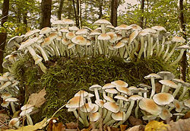
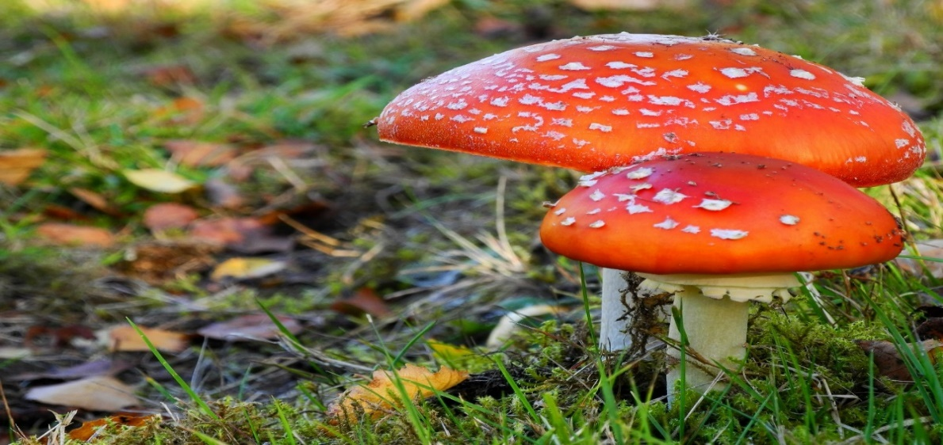
Отже, гриби - різноманітна група організмів, які живляться розчинами готових органічни­х речовин своєю поверхнею, тверді частинки спочатку розкладають особливими речовинами У їхніх клітинах, як і в клітинах тварин, відкладається не крох­маль, як у рослин, а інший вуглевод - глікоген.
Мабуть, на нашій планеті немає жодної органіч­ної речовини, яку б не могли розкласти гриби.
Домашнє завдання: прочитати параграф 51, тести на сторінці 195.

